Slide 1

FuteProject
Bases de Dados

Slide 2
Contextualização
A FuteProject foi criada por um pequeno grupo de agentes, no início das suas carreiras, que queriam demonstrar o perfil dos seus jogadores ao maior número de equipas possível, do modo mais simples possível, a fim de encontrar a equipa certa para os seus jogadores.
Aquando da abertura da sua agência, uma equipa interessada em comprar um jogador teria de se deslocar às instalações da FuteProject e verificar os seus catálogos de forma a consultar as estatísticas e perfis dos jogadores. No entanto, com vista à expansão rápida da empresa, esta situação revelou-se ser altamente ineficiente uma vez que as equipas de maior calibre não possuíam meios de, não só deslocar-se às instalações da FuteProject, como até de saber da sua existência devido à falta da vertente online desta agência.
Os responsáveis da FuteProject viram o seu crescimento estagnado, apesar do seu enorme potencial. Esta situação conduziu à procura de uma solução que voltasse a colocar a agência no caminho para o sucesso.

Slide 3
Caso de Estudo
Seria de esperar que, sendo uma empresa em crescimento, tivessem um website em que fosse possível verificar quais os jogadores que fazem parte da agência de forma a facilitar o processo de equipas que estivessem à procura de contratações. Todavia, todo este processo é ainda feito analogicamente nos catálogos físicos da agência.
Conscientes deste problema, a FP decidiu a criação de um website onde fosse possível consultar todas as informações acerca dos seus jogadores. Para isso, é preciso a criação de uma base de dados que seja capaz de separar os jogadores de acordo as especificações pedidas pelas equipas e mostrar o perfil futebolístico do jogador em questão.

Slide 4
Motivação e Objetivos
Ao se aperceberem da necessidade de uma fonte de jogadores por explorar, a necessidade dos treinadores localizarem jovens talentos de uma forma simples e um forte crescimento de jogadores inscritos nesta agência, a FP decidiu criar um website com uma base de dados subjacente onde podem editar e inserir novos jogadores ao mesmo tempo que expandem o seu mercado-alvo para equipas de maior dimensão.
O objetivo deste projeto é criar uma base de dados que reúna todos os jogadores inscritos nesta agência e facilmente organizá-los de acordo com as suas características. Outro objetivo é que jovens promessas se possam registar com os seus dados mais relevantes e, de seguida, um olheiro vai observá-los e decidir se têm talento ou não para fazer parte da FuteProject.

Slide 5
Método de Levantamento de Requisitos
Primeiro, começamos por observar o funcionamento da agência: o modo como os funcionários interagiam com o sistema atual, as funcionalidades e as limitações deste, etc. O que permitiu compreender o serviço prestado e deu aso a um maior entendimento das possibilidades de exploração e administração do mesmo. Além disso, foi analisado o sistema de informação atual que permitiu compreender o tipo de dados armazenados e a forma como estão ligados. Finalmente, foram agendadas entrevistas onde foram discutidas diferentes vertentes que permitiram perceber o domínio do problema, as limitações sentidas pelos colaboradores, assim como pontos que deveriam ser implementados no novo sistema.

Slide 6
Requisitos de Descrição
1. Os agentes devem ser registados, sendo-lhes atribuído um ID. Deve ser fornecido um Nome, Nacionalidade, Data de Nascimento, Telemóvel, Email, Reputação e Idade.
2. Os olheiros devem ser registados, sendo-lhes atribuído um ID. Deve ser fornecido um Nome, Nacionalidade, Data de Nascimento, Telemóvel e Reputação.
3. Os jogadores devem ser registados, sendo-lhes atribuído um ID. Deve ser fornecido um Nome, Nacionalidade, Data de Nascimento, Agente que o representa, Olheiro que o possa ter descoberto, Data de início de contrato assim como a de término, Localidade e País onde nasceu e perfil futebolístico.
…

Slide 7
Requisitos de Exploração
11. Obter número de jogadores agenciados.
12. Obter número de jogadores de uma determinada nacionalidade.
13. Consultar jogadores por posição.
14. Obter top 3 de agentes com mais jogadores associados.
15. Obter top 3 de jogadores com mais golos marcados.
16. Obter top 3 de jogadores de acordo com a reputação.
17. Obter top 3 de jogadores de acordo com o valor de mercado.
…

Slide 8
Requisitos de Controlo
32. Os agentes têm permissões para consultar, inserir e gerir o perfil futebolístico de um respetivo jogador.
33. Os olheiros têm permissões para avaliar e inserir comentários sobre um respetivo jogador.

Slide 9
Entidades
De acordo com os requisitos levantados para a realização deste projeto identificamos as seguintes identidades para a satisfação deste problema:
Jogador
Olheiro
Agente
Localidade
País
Posição
Tipo
Clube
Nacionalidade
Clube Anterior

Slide 10
Relacionamentos
Com base nos requisitos levantados foram definidos os seguintes relacionamentos:
- Jogador – Agente – N:1
Um jogador pode ter um Agente associado; Um Agente pode ter vários jogadores associados.
- Jogador – ClubeAnterior – N:M
Um jogador pode ter jogado em vários clubes anteriormente; Da mesma forma que um clube teve múltiplos jogadores.
- Jogador – Posição – N:1
Um jogador tem uma posição; Vários jogadores tem associada a mesma posição.
…

Slide 11
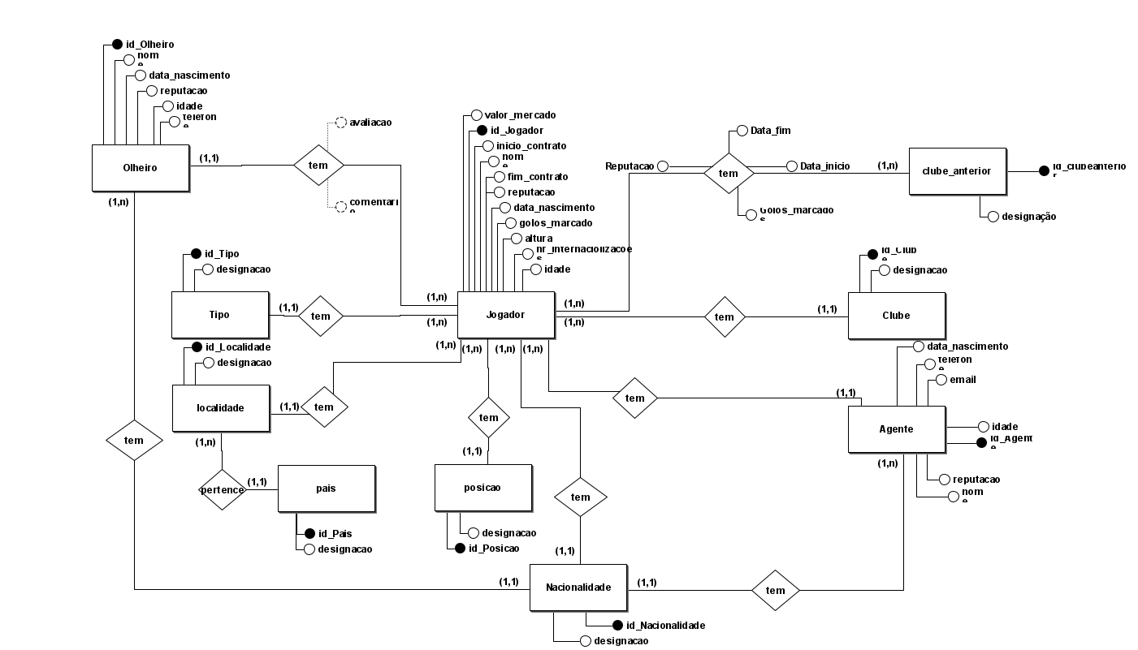
Modelo Concetual

Slide 12
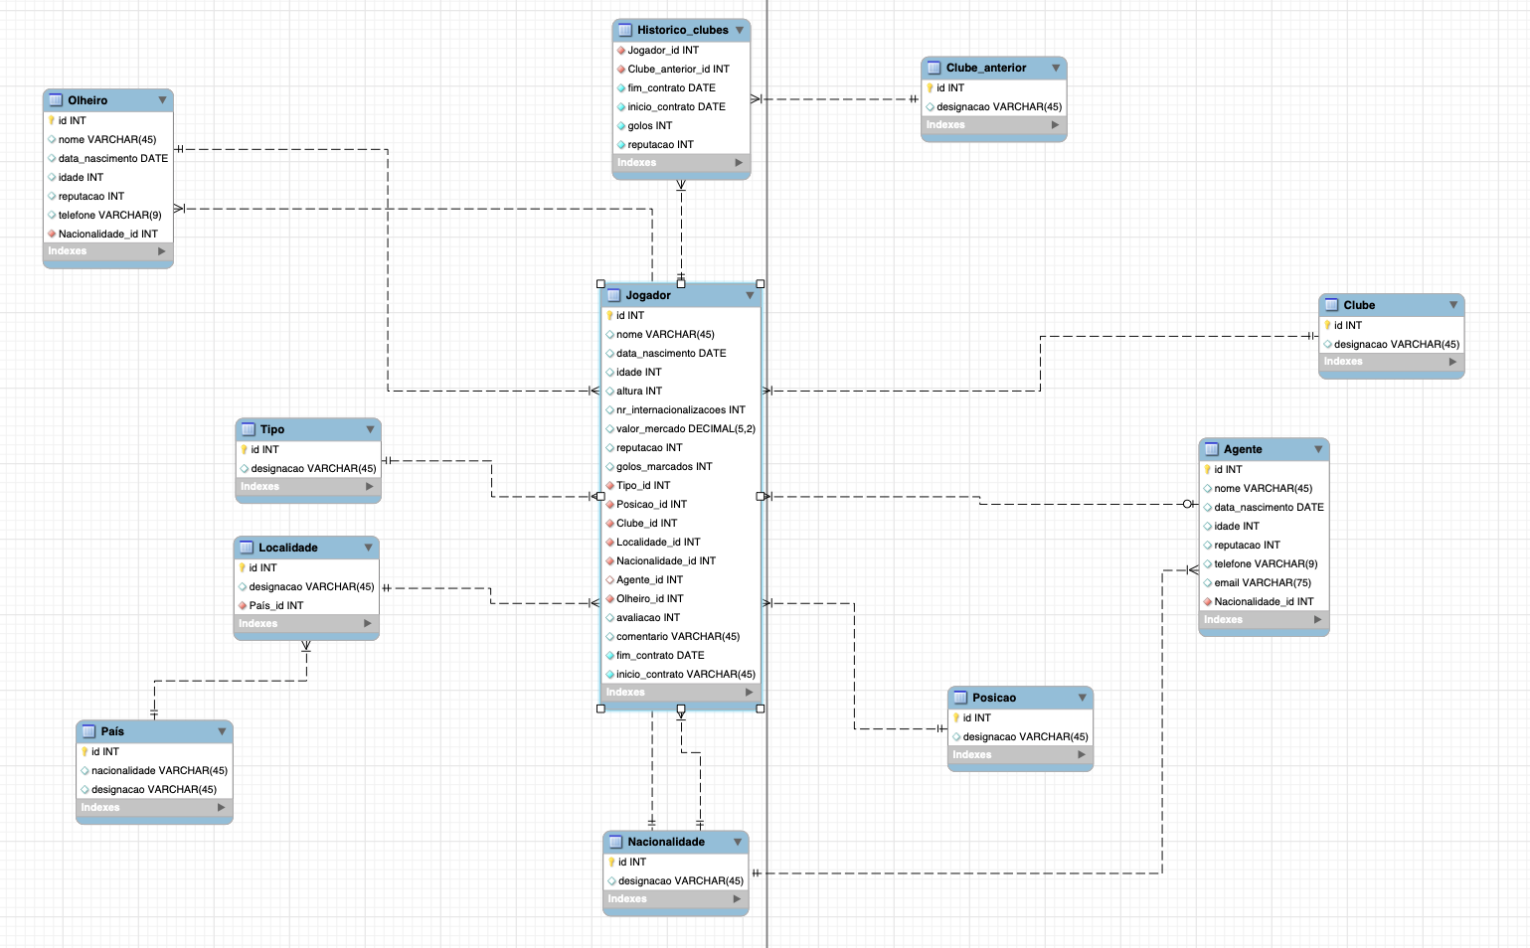
Modelo Lógico

